Slide 1
Preghiera ViaVai
Mi indicherai il sentiero della vita

Slide 2
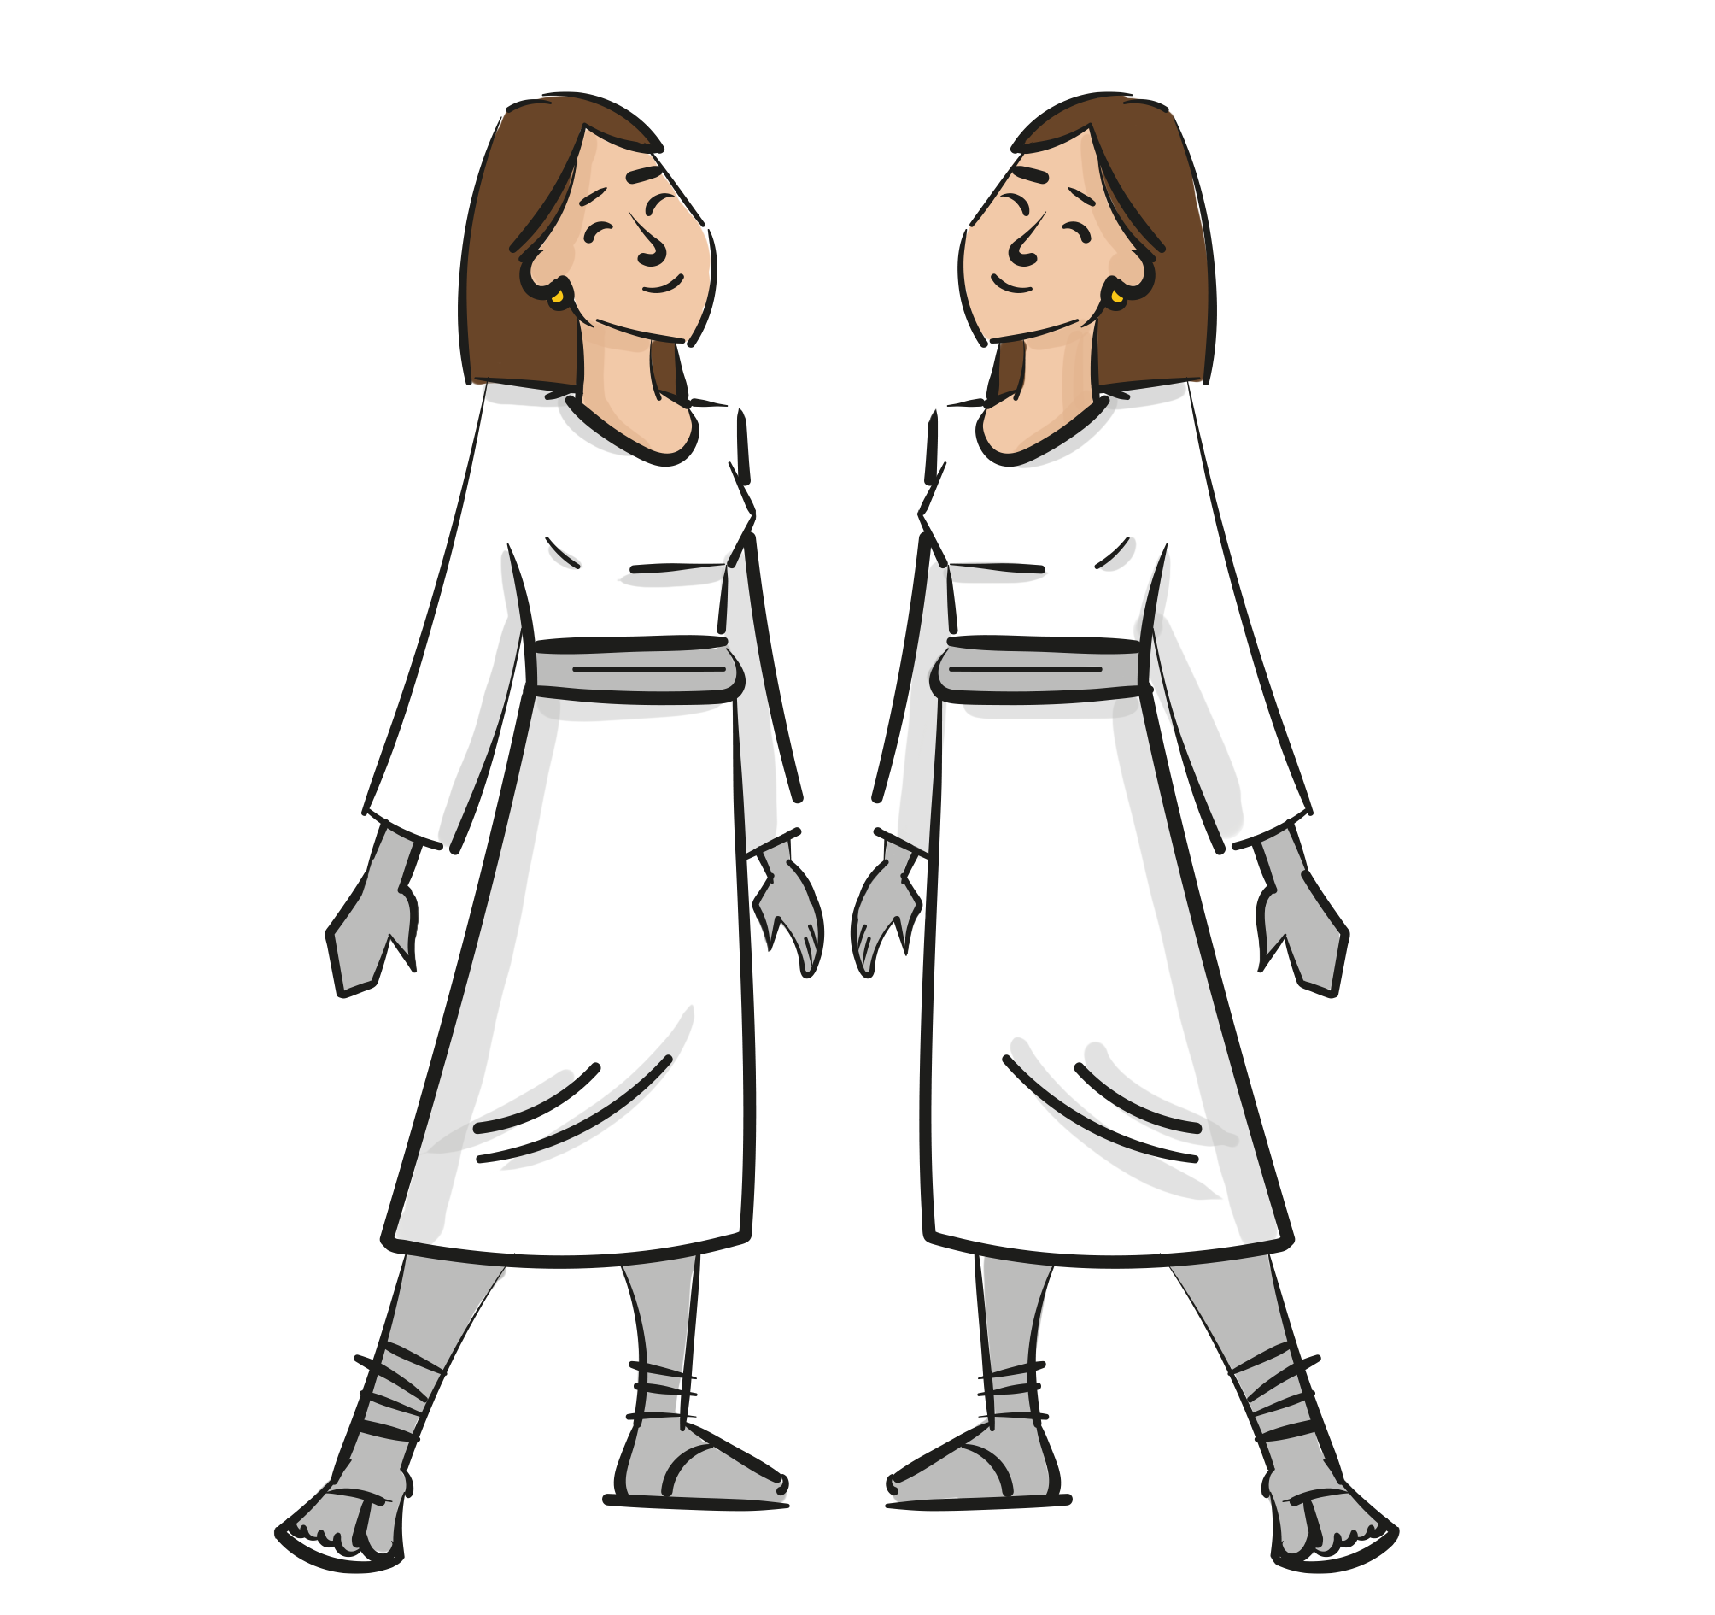
Ritornare o continuare?

Slide 3
Entrare in preghiera
Viene accesa la settima candela posta sull’altare che identifica il passo del “ritornare”. Si canta l’antifona:
Mi indicherai il sentiero della vita, gioia piena alla tua presenza.
Mi Indicherai il sentiero della vita, dolcezza senza fine alla tua destra.

Slide 4
Entrare in preghiera
Invito alla preghiera
G. Nel nome del Padre…
L. Ritorniamo alla presenza del Signore
T. Perché ci indichi le sue vie.
L. Ritorniamo alla presenza del Signore
T. Perché a lui tutto è possibile.

Slide 5
Parola di Dio
L. Ascoltiamo il Vangelo secondo Luca. (Lc 18,18-23) T. La tua Parola ci renda simili a te, Signore.
In quel tempo. Un notabile interrogò il Signore Gesù: "Maestro buono, che cosa devo fare per avere in eredità la vita eterna?". Gesù gli rispose: "Perché mi chiami buono? Nessuno è buono, se non Dio solo. Tu conosci i comandamenti: Non commettere adulterio, non uccidere, non rubare, non testimoniare il falso, onora tuo padre e tua madre".

Slide 6
Parola di Dio
Costui disse: "Tutte queste cose le ho osservate fin dalla giovinezza". Udito ciò, Gesù gli disse: "Una cosa ancora ti manca: vendi tutto quello che hai, distribuiscilo ai poveri e avrai un tesoro nei cieli; e vieni! Seguimi!". Ma quello, udite queste parole, divenne assai triste perché era molto ricco.
Parola del Signore.
T. Lode a te, o Cristo.

Slide 7
Intercessioni
Preghiamo insieme e diciamo: “Ascoltaci, Signore”
- Ti preghiamo per coloro che hanno molti beni: perché imparino a condividerli con altri.
- Ti preghiamo per coloro che sentono di essere davanti a passaggi impossibili: confidino in Te e nella tua promessa di bene.
- Ti preghiamo per ciascuno di noi, perché niente ci allontani da te.
Canto finale

Slide 8
Canto finale

